Slide 1
動機
›
總覽
›
單元 G_elem
›
波束 G_beam
›
MU / DU
›
模擬流程
›
附錄
研究動機 1 / 2 研究目標:以 3GPP + AI 混合模型取代射線追蹤計算 Path Loss
1
現行資料引擎的計算鏈(第 15、16 頁)
Setup
→
Path Loss
→
RSRP
→
SINR
→
CQI
→
MCS
→
Throughput
PL = 32.4 + 17.3 log₁₀(d) + 20 log₁₀(f_{c}) 第 15 頁 Step 2 RSRP = P_{Tx} − PL − 10 log₁₀(N_{PRB} × 12) 第 15 頁 Step 3
整條鏈的準確度取決於第一環 PL。現行 PL 為自由空間近似式,僅含距離與頻率,無法反映穿透、反射、繞射。
2
三條路徑的取捨
3
模型定義(第 19、20 頁)
方法 | 精度 | 成本 | 對場景資訊的依賴
射線追蹤(Sionna RT) | 高 | 每次場景或天線變動均須重算 | 需完整幾何與材質
3GPP 公式 | 低 | 極低 | 僅需 d、f
3GPP + AI 校正(本研究) | 以實測校正 | 推論一次前向傳播 | 由實測資料學得
PL_{real} = PL_{3GPP}(d, f) + L_{residual}
L_{residual} = ΣL_{穿透} + ΣL_{反射} + ΣL_{繞射}
ŷ = b + g_{θ}(X), b_{k} = PL_{3GPP}(d_{k}, f_{k}), ∂b/∂θ^{T} = 0
ℒ(θ) = (1/K) ‖ b + g_{θ}(X) − y ‖₂²
公式固定、只更新 g_{θ}。青色為 AI 應學習的對象:純環境效應。
目標:給定場景資訊(座標、幾何、材質)與系統組態(天線配置、RAN 參數),由 g_{θ} 直接輸出損耗修正量,並以實網量測為訓練標的,使模型於不同場域仍維持精度。
研究動機 · 1
Notes:
我們現行的架構是以 3GPP 公式為基準、由 AI 學習殘差。整條計算鏈的準確度取決於第一環 Path Loss。射線追蹤精度高但每次都要重算;3GPP 公式便宜但只看距離與頻率。本研究以 3GPP 為基準、AI 學修正量,並以實網量測訓練。

Slide 2
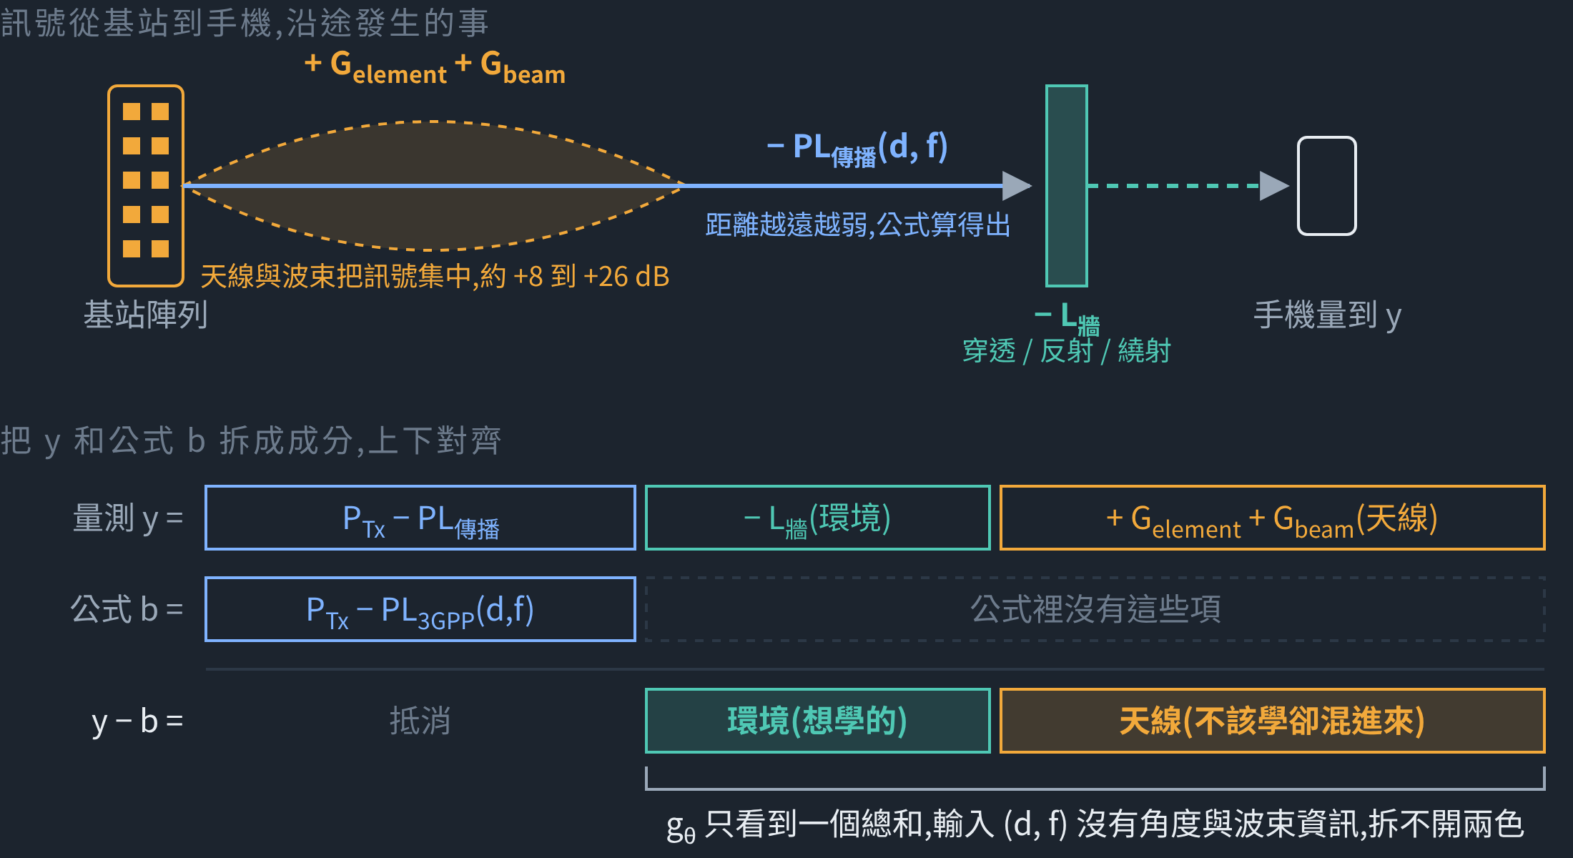
動機
›
總覽
›
單元 G_elem
›
波束 G_beam
›
MU / DU
›
模擬流程
›
附錄
研究動機 2 / 2 問題:實網量測值內含天線效應,殘差模型會學到錯誤對象
1
量測值的物理組成(TR 38.901 §7.5:先算傳播,再套天線場型)
RSRP_{real} = P_{Tx} − PL_{傳播} + G_{element}(θ, φ) + G_{beam}(beamId, θ, φ) − 10 log₁₀(N_{PRB} × 12) 第 15 頁原式為全向假設;本式補上天線兩項
2
量測值是怎麼組成的,公式又算了哪些
3
嚴重性:天線效應與牆的損耗同一量級,殘差裡分不出來
A. 用第 15 頁公式算給你看(同一支手機、同一位置)
假設:PTx=30 dBm、fc=3.5 GHz、d=50 m、NPRB=273、64 單元、手機正對陣列
PL3GPP = 72.7 dB(第 15 頁式代入);10log10(273×12) = 35.2 dB
Gelement = 8 dBi(正對,38.901 Table 7.3-1)
情況 1:beamId = 0,不做波束成形
情況 2:波束對準手機
O-RAN:能量平均送到所有單元,Gbeam=0
64 單元同相疊加,Gbeam=10log10(64)=18
RSRP = 30−72.7−35.2+8 = −70 dBm
RSRP = −70 + 18 = −52 dBm
d、f 完全相同,y 差 18 dB。模型輸入看不到差在哪。
B. 這 18 dB 有多大?和牆比一比(3.5 GHz)
青:38.901 Table 7.4.3-1
玻璃 2+0.2f、木 4.85+0.12f、混凝土 5+4f
橘:上方情況 1 與 2 之差
殘差多 18 dB:是牆還是波束?分不出。
結論與銜接
4
天線效應具解析解,不應由 AI 學習,應自殘差移出、併入基準 b。計算 G_element、G_beam 需先依規範釐清天線單元、陣列幾何、波束識別與權重,此即先探討 MIMO 規範之原因。
研究動機 · 2
Notes:
第 15 頁的 RSRP 式沒有天線增益,這在全向假設下沒問題。但實網量測值是經過天線與波束成形後的結果。實測減公式,殘差同時含環境效應與天線效應,而輸入只有距離和頻率,模型拆不開。用第 15 頁公式代入:同一支手機,不做波束成形 −70 dBm,波束對準 −52 dBm,差 18 dB,與穿一面混凝土牆(19 dB)同量級。天線效應有公式可算,應先扣掉,這就是要先讀 MIMO 規範的原因。

Slide 3
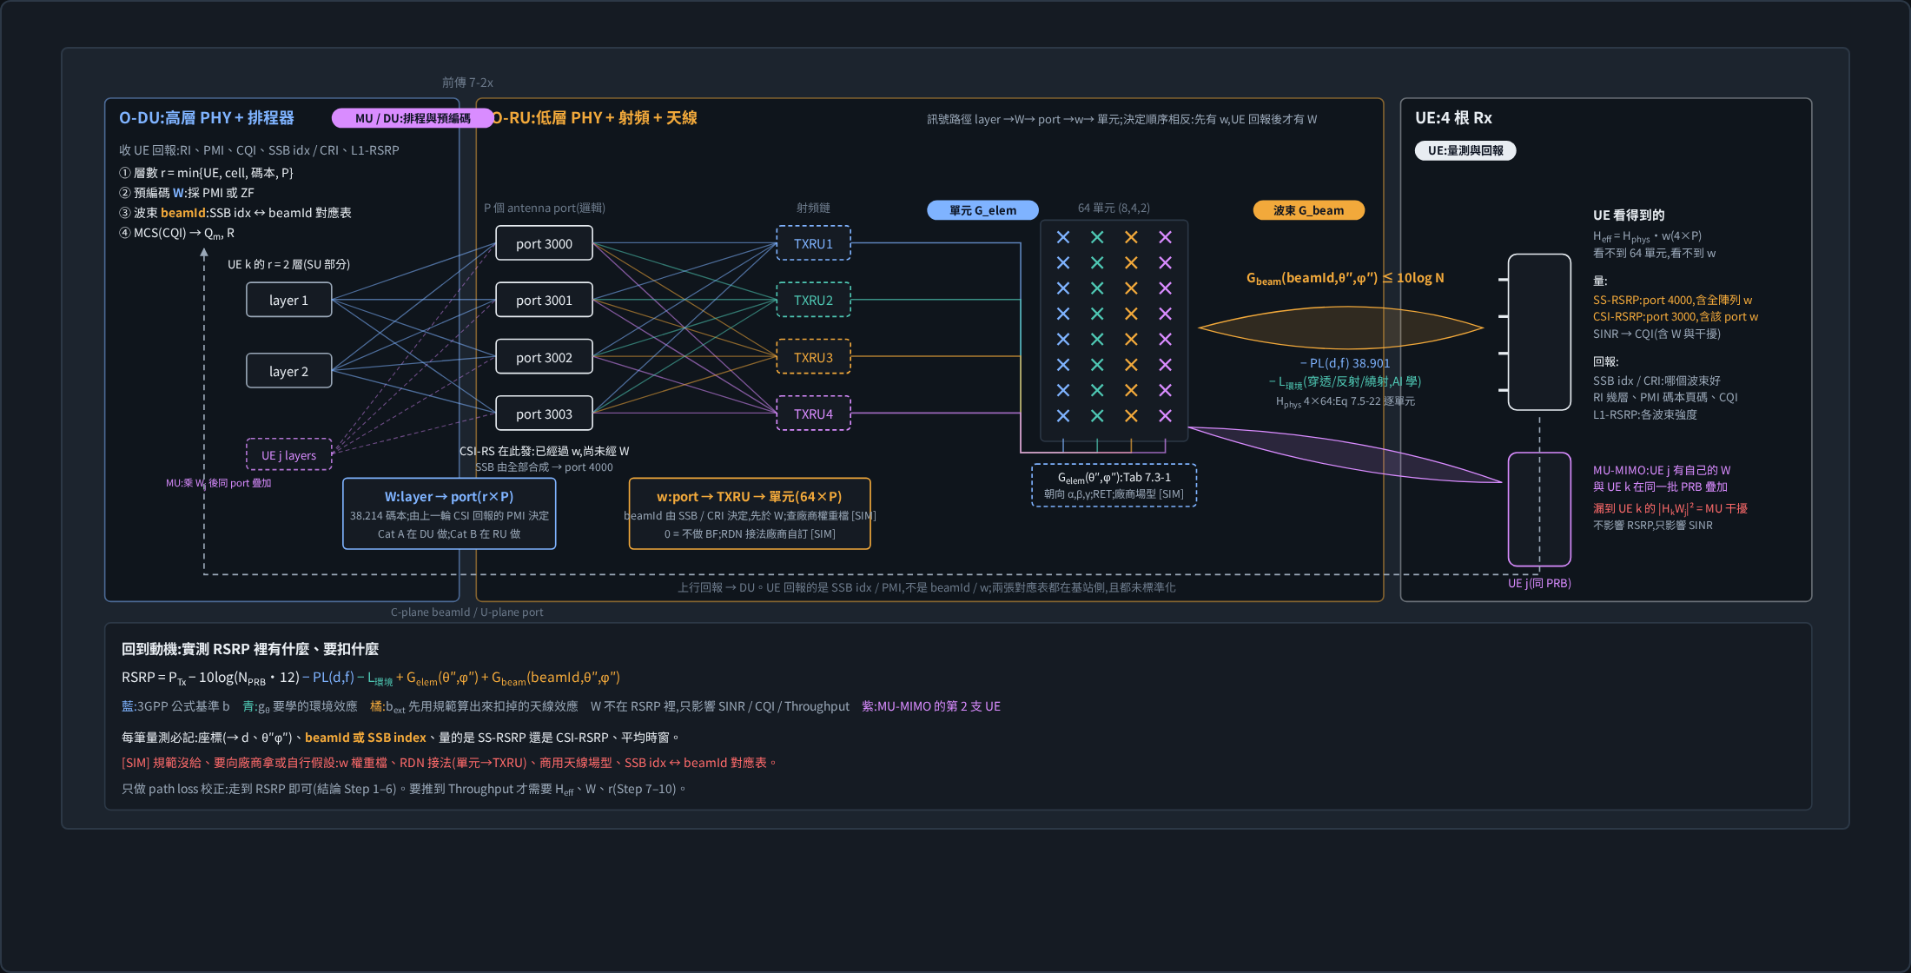
動機
›
總覽
›
單元 G_elem
›
波束 G_beam
›
MU / DU
›
模擬流程
›
附錄
總覽 一張圖看完:DU → RU → 單元 → UE,每段誰在加權、UE 看得到什麼、我們要扣什麼
總覽
Notes:
總覽圖。左到右是訊號路徑:layer 乘 W 成 port,port 乘 w 到單元,經空中到 UE。決定順序相反:先有 w(SSB 掃描),UE 量 CSI-RS 回報 PMI 後才有 W。CSI-RS 在 port 發,已含 w、未含 W,所以 RSRP 含 G_beam 不含 W。

Slide 4
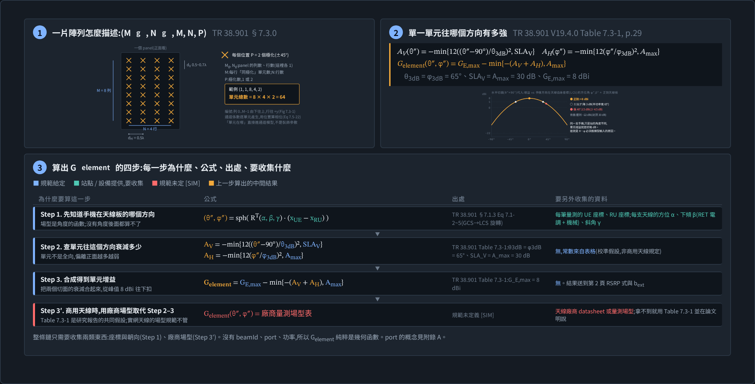
動機
›
總覽
›
單元 G_elem
›
波束 G_beam
›
MU / DU
›
模擬流程
›
附錄
MIMO 基礎 1 / 3 基本 MIMO:天線單元與陣列幾何,決定 G_element(θ, φ)
MIMO 基礎 1 / 3
Notes:
這頁回答 G_element 從哪裡來。區塊1:TR 38.901 用 (Mg,Ng,M,N,P) 描述陣列,範例 64 單元。區塊2:Table 7.3-1 單元場型,正對 8 dBi、偏 40 度剩 3.5 dBi,所以手機角度必須進輸入。區塊3:手機看到的不是 64 根天線而是 port,單元經類比合成到 TXRU、再經數位映射 W 成 port;H_eff = H_phys W,係數 256 降到 16;port 的 RSRP 已含 W 的增益。區塊4:算 G_element 需要陣列朝向、GCS 到 LCS 轉換、場型參數;商用天線實際場型是 [SIM] 留白。

Slide 5
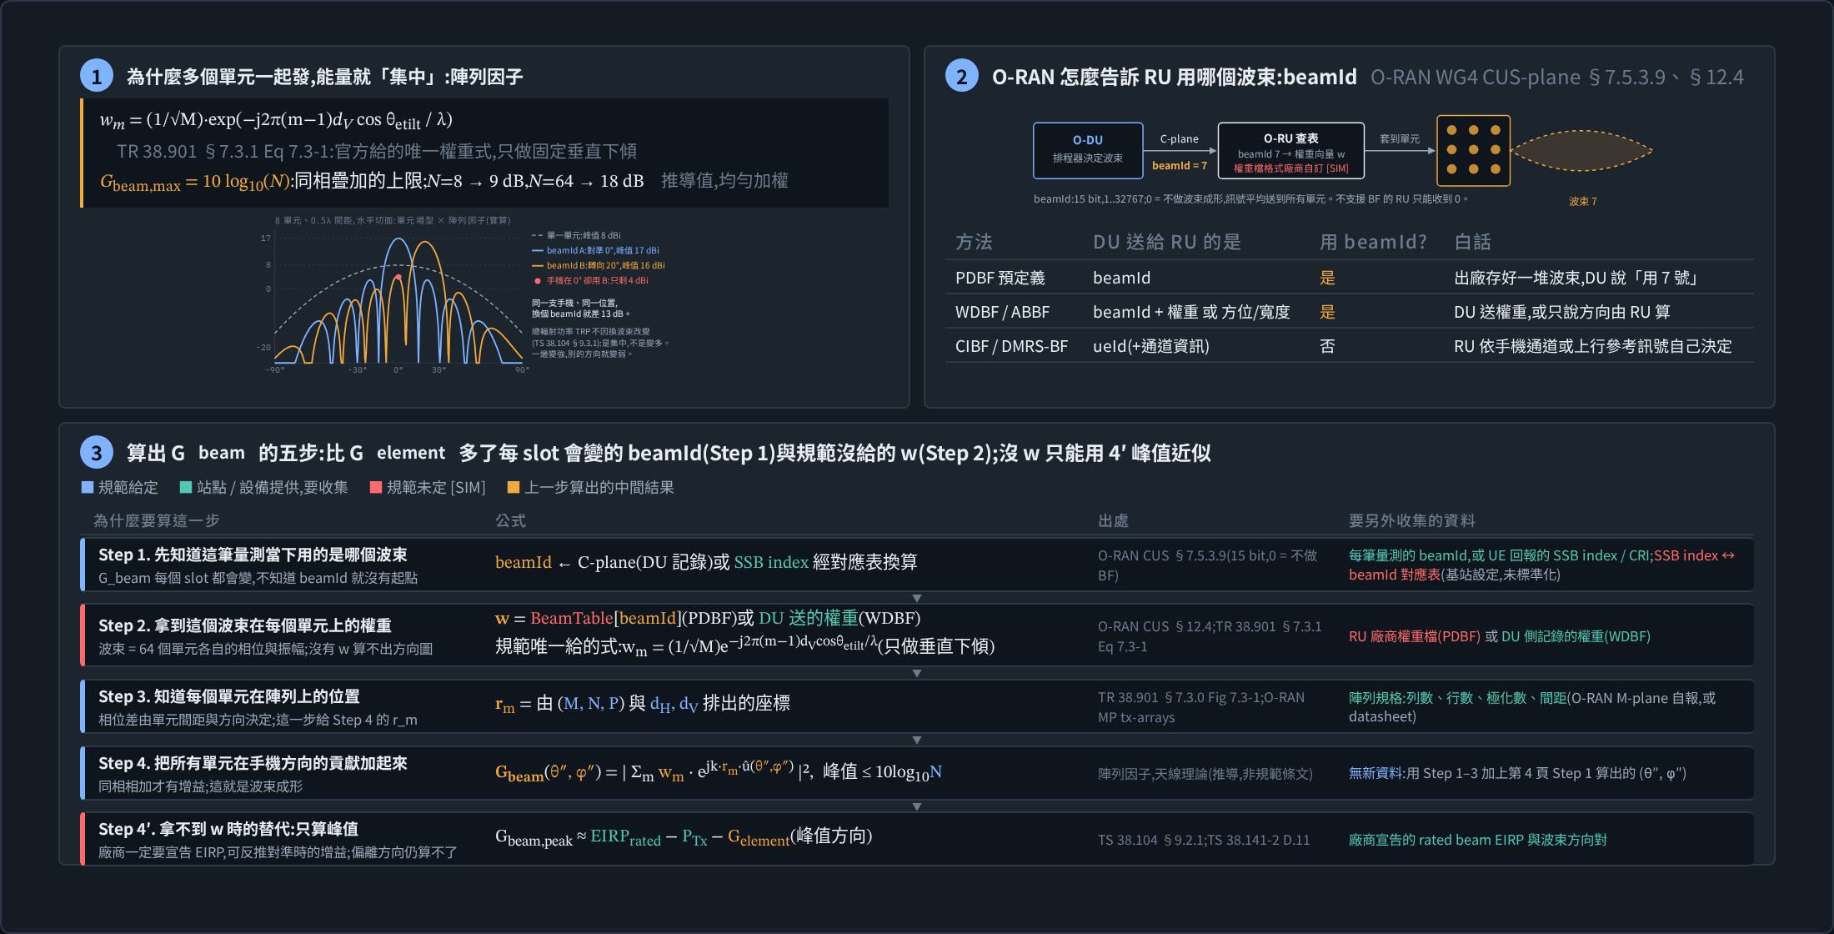
動機
›
總覽
›
單元 G_elem
›
波束 G_beam
›
MU / DU
›
模擬流程
›
附錄
MIMO 基礎 2 / 3 Massive MIMO 與波束成形:權重 W 決定 G_beam(beamId, θ, φ)
MIMO 基礎 2 / 3
Notes:
區塊1:陣列因子,8 單元實算,對準 17 dBi、轉向 20 度後手機在 0 度只剩 4 dBi,同位置差 13 dB;TRP 不隨波束改變。區塊2:O-RAN beamId 15 bit、0 為不做 BF,五種方法中 PDBF/WDBF/ABBF 用 beamId;權重檔格式廠商自訂。區塊3:基本 MIMO 與 massive MIMO 對照,SSB 波束數 4/8/64;6G 新課題是近場與空間非平穩性。區塊4:算 G_beam 需要 beamId、指向與寬度、峰值增益、權重;資料收集時 beamId 是必填欄位。

Slide 6

動機
›
總覽
›
單元 G_elem
›
波束 G_beam
›
MU / DU
›
模擬流程
›
附錄
MIMO 基礎 3 / 3 MU-MIMO 與 DU 側處理:誰決定層數與預編碼,量測值因此怎麼變
MIMO 基礎 3 / 3
Notes:
區塊1:少單元波束寬會重疊、只能輪流;多單元波束窄可同時服務多支,這是 massive MIMO 的主要驅動力之一。區塊2:CSI 迴圈,H_eff 4x4、翻碼本(兩邊同一本表,手機純計算挑頁)、SINR 查表得 CQI、回報 RI/PMI/CQI 三個整數。區塊3:層數取四個上限最小;每層 SINR 是自己除以層間漏加雜訊;多層速率乘 r 但功率減半、層間漏增加,RI 取峰值;Type I 與 Type II 碼本差別。區塊4:MU 干擾項;RSRP 瀑布圖用第 2 頁算例逐項加到 -52 dBm,橘色兩級就是 b_ext 要扣的。

Slide 7
動機
›
總覽
›
單元 G_elem
›
波束 G_beam
›
MU / DU
›
模擬流程
›
附錄
結論 1 / 3 MIMO 模擬計算方法:Step 1–4 設定、幾何、路徑損耗、單元增益
Step 1. Setup
Cell1…Cellm、UE1…UEn;Tx Power / Frequency / Bandwidth / PRB / SCS;UE / RU Position(同第 15 頁)
+ 陣列 (Mg,Ng,M,N,P)、dH、dV、單元場型
+ 方位 α / 下傾 β / 斜角 γ;port 數 P;碼本種類;beamId 表
Step 2. Geometry(MIMO 新增)
Distance(RU_i, UE_j) = ‖x_UE − x_RU‖
(θ″, φ″) = 把 UE 方向由全域座標 GCS 旋轉到天線座標 LCS
R = Rz(α)·Ry(β)·Rx(γ),用 R^T 反轉
Step 3. Pathloss Calculation
PL(RU_i, UE_j) = 32.4 + 17.3 log10(d) + 20 log10(fc)
+ Σ L_penetration(玻璃 2+0.2f、木 4.85+0.12f、混凝土 5+4f)
Step 4. Element Gain(MIMO 新增)
A_V = −min{12((θ″−90°)/θ3dB)², SLA_V}
A_H = −min{12(φ″/φ3dB)², A_max}
G_elem(θ″,φ″) = G_E,max − min{−(A_V+A_H), A_max}
項目 | Formula / Calculation | 參數與說明
Array | (M_{g}, N_{g}, M, N, P), d_{H}, d_{V} | M 列、N 行、P 極化;dH、dV 單元間距(λ)。 TR 38.901 §7.3.0;O-RAN MP tx-arrays
Orient. | R = R_{z}(α)·R_{y}(β)·R_{x}(γ) | α 方位、β 下傾、γ 斜角;GCS→LCS。 TR 38.901 §7.1.3 Eq 7.1-2~5
Angle | (θ″, φ″) = sph( R^{T}·(x_{UE} − x_{RU}) ) | θ″ 自天頂量、φ″ 自法線量;0°/90° = 正對天線板。 TR 38.901 §7.1.1、§7.1.3
Path Loss | PL = 32.4 + 17.3 log₁₀(d) + 20 log₁₀(f_{c}) + ΣL_{pen} | d:距離 (m);fc:載波 (GHz);L_pen:材質穿透 (dB)。 第 15 頁 Step 2;TR 38.901 Tab 7.4.1-1、7.4.3-1
Element Gain | G_{elem}(θ″,φ″) = G_{E,max} − min{−(A_{V}+A_{H}), A_{max}} | θ3dB = φ3dB = 65°、SLA_V = A_max = 30 dB、G_E,max = 8 dBi。 TR 38.901 Table 7.3-1(校準假設,商用天線用廠商場型 [SIM])
橘色 = 相對第 15、16 頁新增之步驟。Step 2 的角度是 Step 4、5 的輸入;沒有它,天線增益無從計算。
結論 1 / 3

Slide 8
動機
›
總覽
›
單元 G_elem
›
波束 G_beam
›
MU / DU
›
模擬流程
›
附錄
結論 2 / 3 MIMO 模擬計算方法:Step 5–7 波束增益、RSRP、有效通道
Step 5. Beam Gain(MIMO 新增)
w = BeamTable[beamId](PDBF)或 DU 送來的權重(WDBF)
規範唯一給的權重式:w_m = (1/√M)·exp(−j2π(m−1)dV cosθ_etilt/λ)
G_beam(θ″,φ″) = |Σ_m w_m·e^{jk·r_m(θ″,φ″)}|²,峰值 ≤ 10 log10 N
beamId = 0 → 不做 BF,G_beam = 0
Step 6. RSRP Calculation
RSRP(RU_i, UE_j) = PTx − PL − 10 log10(NPRB × 12)
+ G_elem(θ″,φ″) + G_beam(beamId, θ″,φ″)
Serving RU = argmax RSRP;Neighbor = other active RUs
SS-RSRP 用 SSB 波束的 w;CSI-RSRP 用該 port 的 W
Step 7. Effective Channel(MIMO 新增)
H_phys[u,s]:UE 第 u 根 × RU 第 s 單元,逐單元由 38.901 §7.5 產生
H_eff = H_phys · W_port,維度 N_rx × P
UE 只量得到 H_eff(每個 port 一組 CSI-RS)
項目 | Formula / Calculation | 參數與說明
Weights | w_{m} = (1/√M)·e^{−j2π(m−1)dV cosθetilt/λ} | θ_etilt:電下傾(zenith 角,102° = 下壓 12°)。 TR 38.901 §7.3.1 Eq 7.3-1;beamId→w:O-RAN CUS §12.4
Beam Gain | G_{beam} = |Σ_{m} w_{m} e^{jk·r_m}|² ≤ 10 log₁₀N | N 單元同相疊加上限;64 單元 → 18 dB。 推導值;峰值可用 38.104 §9.2 EIRP 宣告反推
beamId | 15 bit, 0..32767; 0 = 不做 BF | 由 O-DU C-plane 帶給 O-RU;權重檔格式廠商自訂 [SIM]。 O-RAN CUS §7.5.3.9、§12.4.2
RSRP | P_{RSRP} = P_{Tx} − PL − 10log₁₀(N_{PRB}·12) + G_{elem} + G_{beam} | 第 15 頁 Step 3 加天線兩項;定義:載 RS 之 RE 功率線性平均。 TS 38.215 §5.1.1(SS)、§5.1.2(CSI)
H_eff | H_{eff} = H_{phys}·W_{port} (N_{rx}×P) = (N_{rx}×N_{elem})(N_{elem}×P) | W_port:單元→TXRU→port 的合成矩陣;UE 看不到 H_phys。 TR 38.901 Eq 7.5-22;TS 38.211 §4.4.1
Step 4 與 Step 5 兩項即研究動機中 b_ext 要自實測扣除者;Step 6 說明實測 RSRP 為何必含此二項。
結論 2 / 3

Slide 9
動機
›
總覽
›
單元 G_elem
›
波束 G_beam
›
MU / DU
›
模擬流程
›
附錄
結論 3 / 3 MIMO 模擬計算方法:Step 8–10 干擾、CSI 與層數、MCS 與 Throughput
Step 8. Noise & Interference
Noise = −174 + 10 log10(BHz) + NF
Interference = Σ Neighbor RSRP,鄰居 RSRP 用鄰居波束在本 UE 方向的 G_beam
+ MU-MIMO 同 PRB 配對干擾 Σ_{j≠k} |H_k W_j|²
Step 9. CSI → Layers(MIMO 新增)
UE 對碼本每頁 W_k 算 SINR,回報 RI / PMI / CQI
r = min{UE maxLayers, cell maxMIMO-Layers, rank_碼本, P}
SINR_l = 1 / [(I + (ρ/r) GᴴG)⁻¹]_ll − 1,G = H_eff W^(r)
CQI(UE_j) = Lookup Table(SINR_eff, BLER 0.1)(同第 16 頁 Step 6)
Step 10. MCS & Throughput
MCS(UE_j) = Scheduler(CQI) → Qm, Code Rate R
Throughput = Σ_{l=1..r} NPRB·12·(14−OH)·Qm,l·Rl·(1−BLER)
層數 r 是乘在最前面的那一項
項目 | Formula / Calculation | 參數與說明
Noise | N_{dBm} = −174 + 10log₁₀(B_{Hz}) + NF | 同第 16 頁 Step 4。
Interf. | Σ_{n} RSRP_{n}(G_{beam,n}(θ″_{n},φ″_{n})) + Σ_{j≠k}|H_{k}W_{j}|² | 鄰居用其波束指向本 UE 的增益;紅色為 MU 配對干擾。 第 16 頁 Step 4 擴充;TS 38.300 §5.2.1
Codebook | W_{k} = (1/√P)[v_{l,m} ; φ_{n}v_{l,m}], φ_{n} = e^{jπn/2} | Type I 單面板;v 為 DFT 向量;PMI = (l,m,n)。 TS 38.214 Table 5.2.2.2.1-5
Layers | r = min{UE, cell, rank_{cb}, P} | rank 上限:TypeI-SP 8 / MP 4 / TypeII 2 / eTypeII 4;MU 每 UE ≤ 4 DM-RS port。 38.306 / 38.331 / 38.214 / 38.300
SINR / CQI | SINR_{l} = 1/[(I+(ρ/r)G^{H}G)⁻¹]_{ll} − 1; CQI = LUT(SINR_{eff}, 0.1) | MMSE 接收、功率均分(慣例);CQI 表同第 16 頁。 TS 38.214 §5.2.2.1
Thr. | Σ_{l=1..r} N_{PRB}·12·(14−OH)·Q_{m,l}·R_{l}·(1−BLER) | 第 16 頁 Step 8;層數對應 v_Layers。 TS 38.214 §5.1.3.2
[SIM] 留白:單元→TXRU 分組與 W_port(Step 7)、beamId 對應權重 w(Step 5)、商用天線場型(Step 4)、鄰居干擾採用的波束假設(Step 8)。
結論 3 / 3

Slide 10
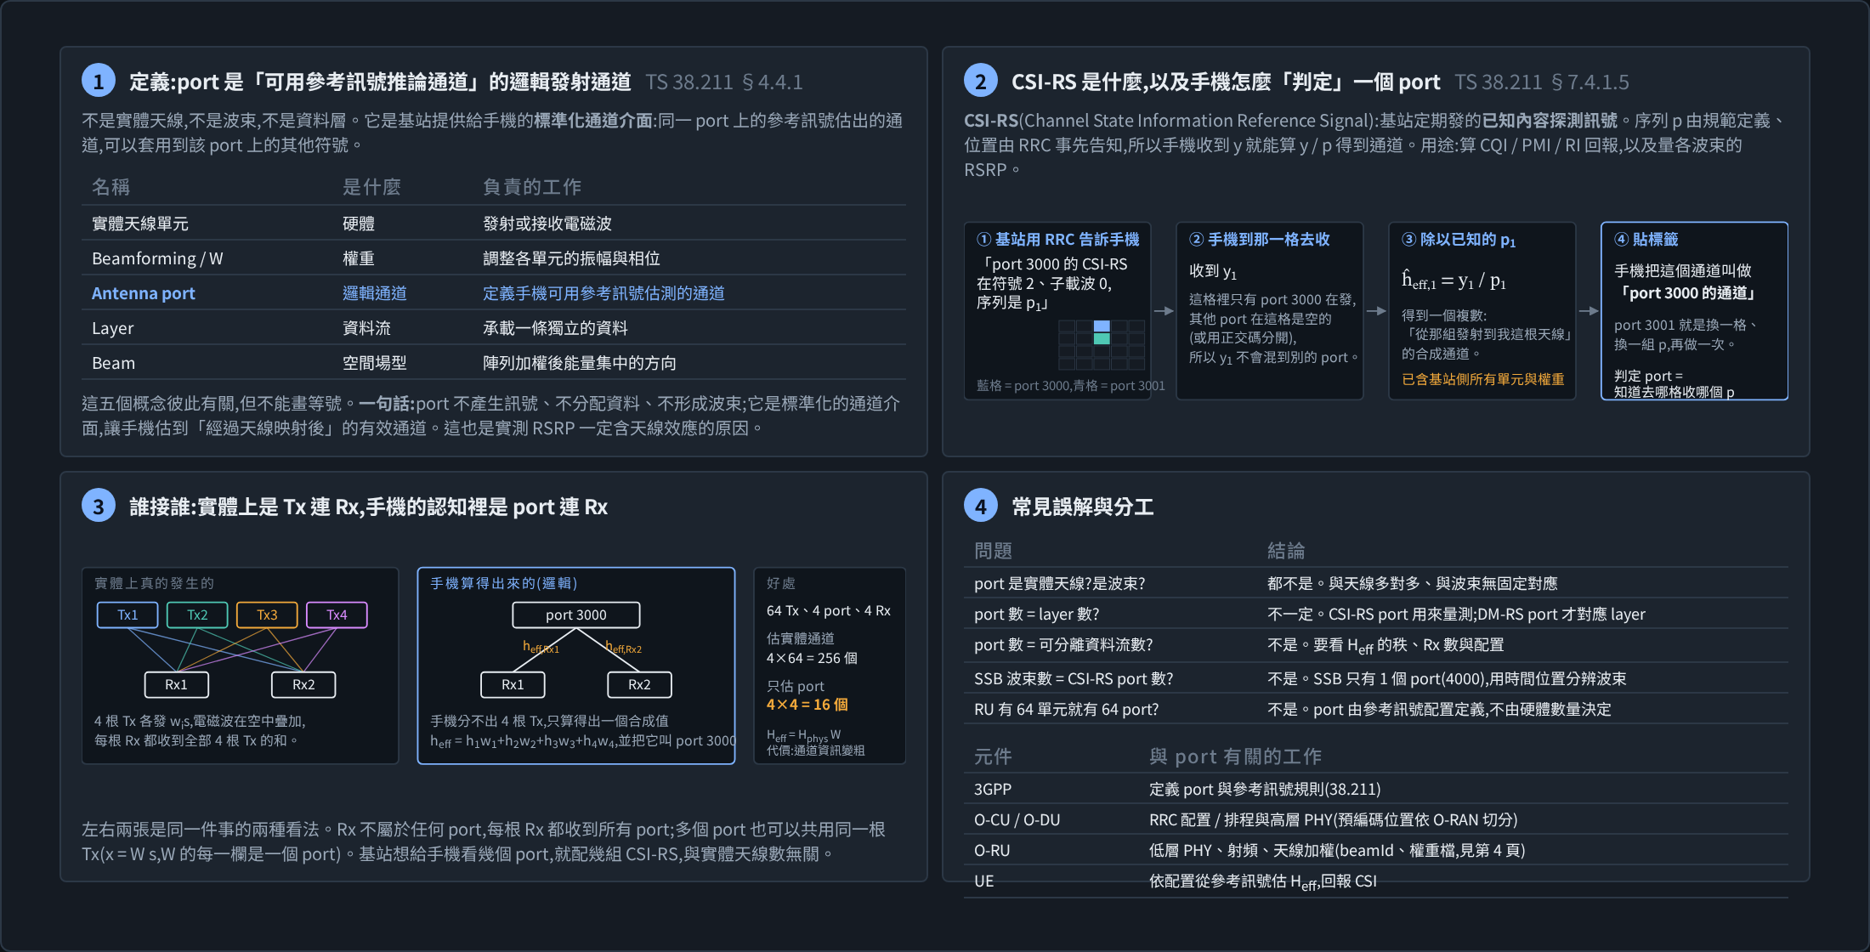
動機
›
總覽
›
單元 G_elem
›
波束 G_beam
›
MU / DU
›
模擬流程
›
附錄
附錄 A Antenna Port:它是什麼、怎麼判定、為什麼需要
附錄 A
Notes:
port 是 38.211 定義的邏輯發射通道,不是實體天線、不是波束、不是層。CSI-RS 是已知內容的探測訊號;手機判定 port 的方式是知道去哪一格收哪個序列,除以已知序列得到有效通道,再貼上 port 標籤。實體上是 Tx 連 Rx,手機認知裡是 port 連 Rx。好處是估 4x4 而非 4x64。

Slide 11
動機
›
總覽
›
單元 G_elem
›
波束 G_beam
›
MU / DU
›
模擬流程
›
附錄
附錄 B-1 天線欄位說明:是什麼、哪份文件定義、官方區間原文怎麼寫
欄位 | 這是什麼(白話) | 哪份文件定義 | 官方區間 / 合法值(依原文)
(M,N,P) | 陣列有幾列、幾行、每個位置幾個極化;相乘就是單元總數 | TR 38.901 §7.3.0;O-RAN M-plane tx-arrays | YANG:number-of-rows / columns 為 uint16,無上限;polarisations list min 1 max 2
d_H / d_V | 相鄰單元的水平、垂直間距,以波長 λ 為單位 | O-RAN M-plane spacing;TR 38.901 Tab 7.8-6A | YANG:decimal64(公尺),未限制範圍;38.901 校準表用 0.5λ / 0.7λ
單元場型 | 一個單元往各方向的增益形狀,三個參數描述 | TR 38.901 Table 7.3-1 | 固定值:θ3dB = φ3dB = 65°、SLA_V = A_max = 30 dB、G_E,max = 8 dBi(校準假設)
TXRU T/R | 射頻收發鏈數,決定能獨立控制幾路 | TS 38.104 §4.3.2、§4.3.3 | 條文:≥1;BS type 1-O 須 ≥8;沒有上限
RU Cat | 預編碼在 DU 做(A)還是 RU 做(B) | O-RAN module-cap ru-supported-category | YANG enum:{CAT_A, CAT_B}
CSI-RS port 數 | 手機能量到幾個邏輯發射通道 | TS 38.211 §7.4.1.5;TS 38.214 §5.2.2.2 | 條文列舉:{1, 2, 4, 8, 12, 16, 24, 32};Rel-19 可聚合至 128
SSB L_max | 同步訊號最多掃幾個波束 | TS 38.213 §4.1 | 條文:依頻段 case 為 4、8 或 64
BF 方法 | RU 支援哪幾種波束成形方式 | O-RAN M-plane beamforming-method-type | YANG enum 共 7 值:NOBF, PDBF, WDBF, ABBF, CIBF, DMRS_BF_EQ, DMRS_BF_NEQ
beamId 區段 | 這片陣列可用的波束編號範圍 | O-RAN BF YANG;CUS §7.5.3.9 | YANG:initial-beam-id、max-number-of-beam-ids 各 uint16 0..32767;beamId 本身 15 bit,0 = 不做 BF
RET 範圍 | 電調下傾能調的上下限,天線出廠決定 | TS 37.466 Annex B 欄位 0x06 / 0x07 | int16,單位 0.1°;上下限由天線 device data 自報,規範不定數值
碼本 / max layers | 預編碼型錄種類,以及最多同時傳幾層 | TS 38.214 §5.2.2.2;TS 38.331 maxMIMO-Layers | ASN.1:layers INTEGER (1..8);rank 上限 TypeI-SP 8 / MP 4 / TypeII 2 / eTypeII 4
高度 h | 天線離地高度 | TR 38.901 §7.2 場景表 | 無區間;場景值 UMa 25 m、UMi 10 m、InH 3 m(待核對原文)
方位 α | 天線板正面朝哪個水平方向 | TR 38.901 §7.1.3;Table 7.8-1 | 實數 (°) 無區間;校準值 30 / 150 / 270
下傾 電 / 機 / 數位 | 三種往下壓的角度,會疊加 | 37.466;安裝;O-RAN MP beam-tilt | 電:RET 範圍內;機:規範不管;數位:int16 −90..90,granularity 0..30;校準 102° zenith = 下壓 12°
beamId(每 slot) | 這個 slot 實際用的波束編號 | O-RAN CUS §7.5.3.9 | 0..32767
layers / RI / PMI / CQI | 實際層數與手機回報的三個整數 | TS 38.214 §5.1.1;TS 38.212 Tab 6.3.1.1.2-x | layers 1..8;RI 1..8;PMI 為多個索引各有位寬;CQI 0..15(4 bit)
SS-RSRP | 手機量到的同步訊號功率 | TS 38.215 §5.1.1;TS 38.133 Tab 10.1.6.1-1 | 回報 7 bit,對應 −140 到 −44 dBm,步進 1 dB
附錄 B-1
Notes:
這頁先解釋天線總表每個欄位的意義、定義它的文件、以及官方區間的原文。下一頁的總表就不再重複出處,只說明每格值的來由。

Slide 12
動機
›
總覽
›
單元 G_elem
›
波束 G_beam
›
MU / DU
›
模擬流程
›
附錄
附錄 B-2 天線總表:四種天線型態各一列,第三列說明每格為何填此值
識別 |  | A 天線產品規格(RU 自報 / 廠商宣告) |  |  |  |  |  |  |  |  |  | B 部署參數(站點設定) |  |  | C 執行狀態(每 slot)
天線 | 型態 | (M,N,P) | d_H / d_V | 單元場型 | TXRU T/R | RU Cat | CSI-RS port / SSB L_max | BF 方法 | beamId 區段 | RET 範圍 | 碼本 / max layers | 高度 h | 方位 α | 下傾 電 / 機 / 數位 | beamId | layers / RI / PMI / CQI | SS-RSRP
為何填此值 → | 自訂 | 64T64R 為常見宏站產品;(8,4,2) 依 38.901 記法 | 38.901 Tab 7.8-6A Config 1 的校準值 | 商用天線無公開場型,先用 Tab 7.3-1;C 型標 [SIM] | 依產品 T/R 數;≥8 符合 1-O 條文 | 宏站多為 CAT_B(RU 內預編碼),小站 CAT_A | 4、2 為列舉合法值;L_max 依頻段 8 或 4 | 宏站支援 PDBF+WDBF;NOBF 對應無 BF 的基本 MIMO | 區段由 RU 宣告;此處只示意分段,0 = 不做 BF | 上下限由 device data 自報,此處不填數值 | 宏站 typeI-SP;室內 MU 用 typeII(rank ≤ 2) | 38.901 §7.2 場景值 UMa 25 / UMi 10 / InH 3 | 38.901 Tab 7.8-1 三扇區 30 / 150 / 270 | 電下傾 12° = 校準 zenith 102°;室內 20° = 110°;機械、數位不填 | 量測欄位,每 slot 記錄 | 量測欄位,每 slot 記錄 | 量測欄位,每筆量測記錄
A | 64T64R 宏站(UMa) | (8,4,2) | 0.5 / 0.7 λ | Tab 7.3-1 | 64T64R | CAT_B | 4 / 8 | PDBF,WDBF | RU 宣告 | device data | typeI-SP / ≤8 | 25 m | 30 / 150 / 270 | 12° / — / 0 | 每 slot 記 | 每 slot 記 | 每筆量測記
B | 16T16R 小站(UMi) | (4,2,2) | 0.5 / 0.5 λ | Tab 7.3-1 | 16T16R | CAT_A | 2 / 8 | PDBF | RU 宣告 | device data | typeI-SP / ≤4 | 10 m | 30 / 150 / 270 | 12° / — / 0 | 每 slot 記 | 每 slot 記 | 每筆量測記
C | 4T4R 基本 MIMO | (1,2,2) | 0.5 / — λ | 廠商 [SIM] | 4T4R | CAT_A | 4 / 4 | NOBF | 0 | — | typeI-SP / ≤4 | 10 m | 30 / 150 / 270 | — / — / — | 0 | 每 slot 記 | 每筆量測記
D | 8T8R 室內(InH) | (2,2,2) | 0.5 / 0.5 λ | Tab 7.3-1 | 8T8R | CAT_B | 4 / 4 | WDBF | RU 宣告 | — | typeII / ≤2 | 3 m | — | 20° / — / 0 | 每 slot 記 | 每 slot 記 | 每筆量測記
怎麼讀:每列一支天線(一台 RU 的一個扇區面板)。欄位定義、文件與區間見前一頁 B-1;本頁第三列寫每格值的來由:引用文件校準值、產品慣例、或量測欄位。「RU 宣告」「device data」表示由設備自報。
* B 段來源:方位 30/150/270、電下傾 12°(38.901 寫 zenith 102°)、室內 20°(110°)為 Table 7.8-1 校準假設;高度 25/10/3 m 為 §7.2 場景表(待核對原文)。三欄文件沒給區間:單元總數、TXRU 上限、機械下傾。
整併方式為本研究設計 [DERIVED]:沒有任何一份規範定義「一支天線的完整 spec」,A/B/C 三段各有各的文件;合成一列是為了讓模擬 Step 1 一次取得所有輸入。[SIM] 欄:單元→TXRU 接法、beamId 權重、C 的廠商場型。
附錄 B-2
Notes:
每一列一支天線,欄位分產品規格、部署參數、執行狀態三群。第三列說明每格值的來由。範例值為示意配置。

